Slide 1
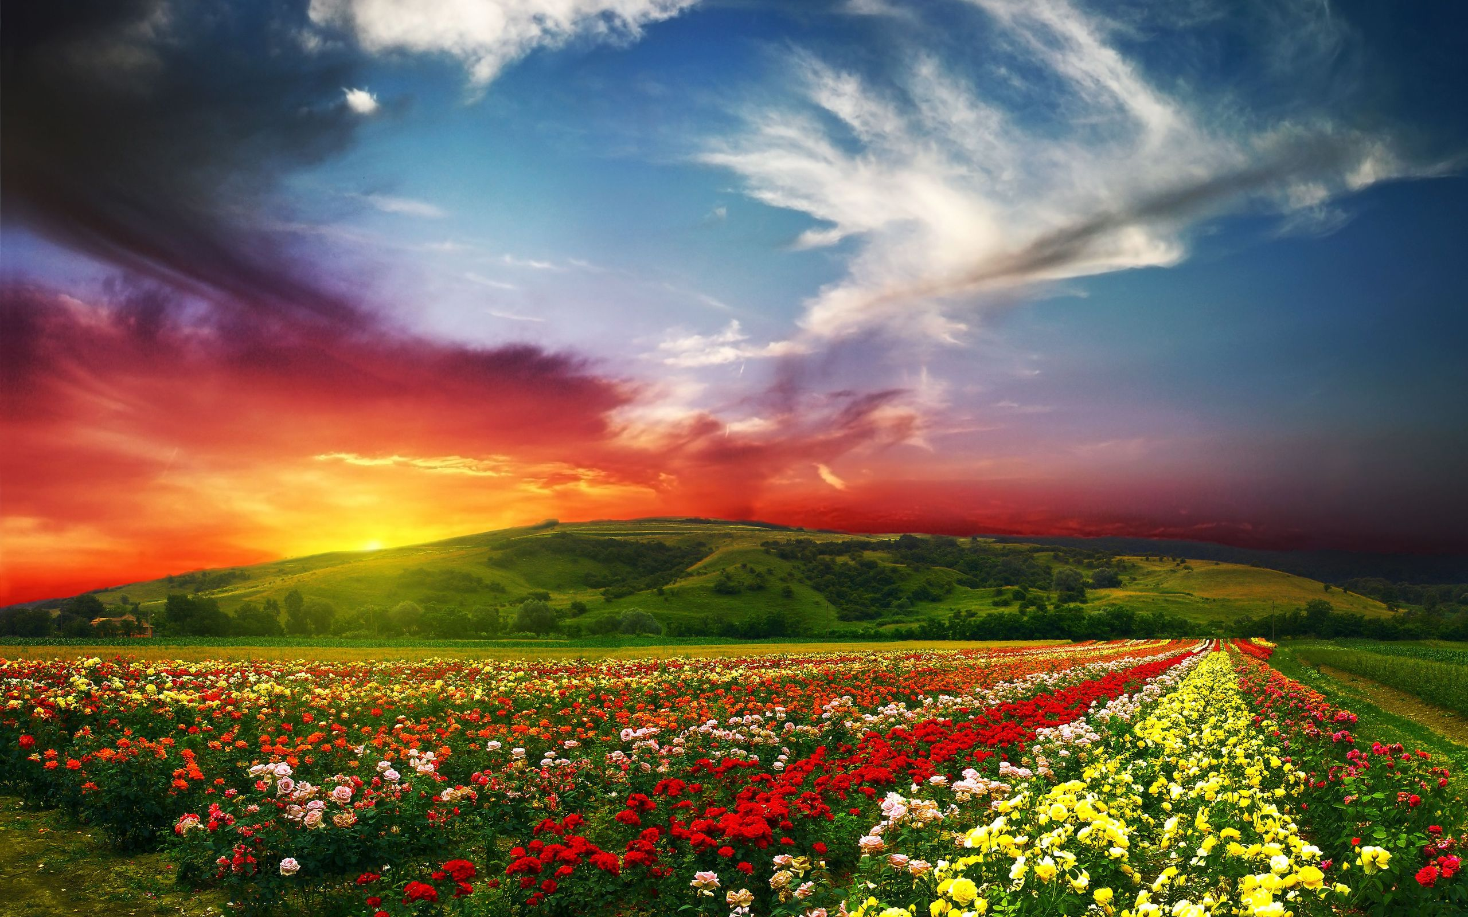
روضة الإصلاح
«إذا مررتم برياض الجنة فارتعوا»
جمعية سراج للأعمال الاجتماعية
فرع الدار البيضاء
28 جمادى الثانية 1436 هـ
18 أبريل 2015 م

Slide 2
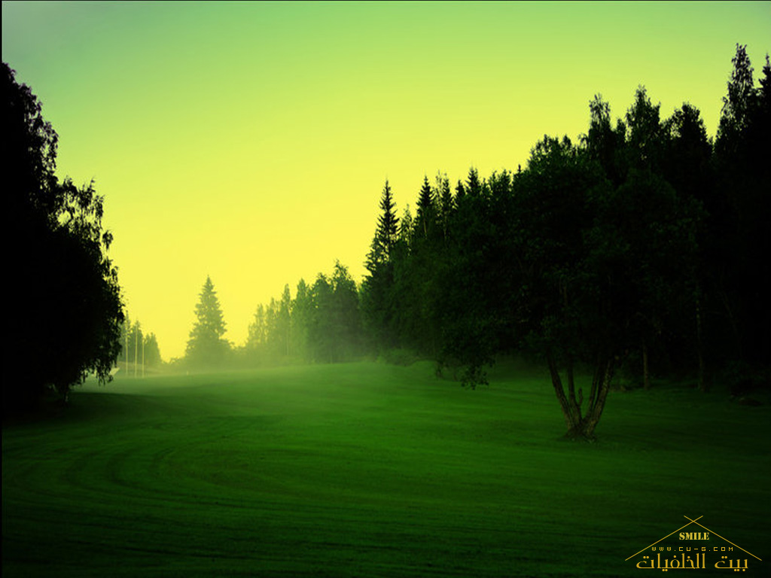
أهمية مجالس الذكر
مجالس تنسب إلى الله عز و جل + الملائكة.
خير المجالس و أزكاها.
وقود القلوب.... السير إلى الله عز و جل.
وجوب الحضور إليها : - الكتاب.
- السنة.
في الأرض روضتان : - روضة ثابتة.
- روضة متجددة.

Slide 3
عمر ابن الخطاب رضي الله عنه.
مجالسة أو وسائل الاستماع ؟

Slide 4
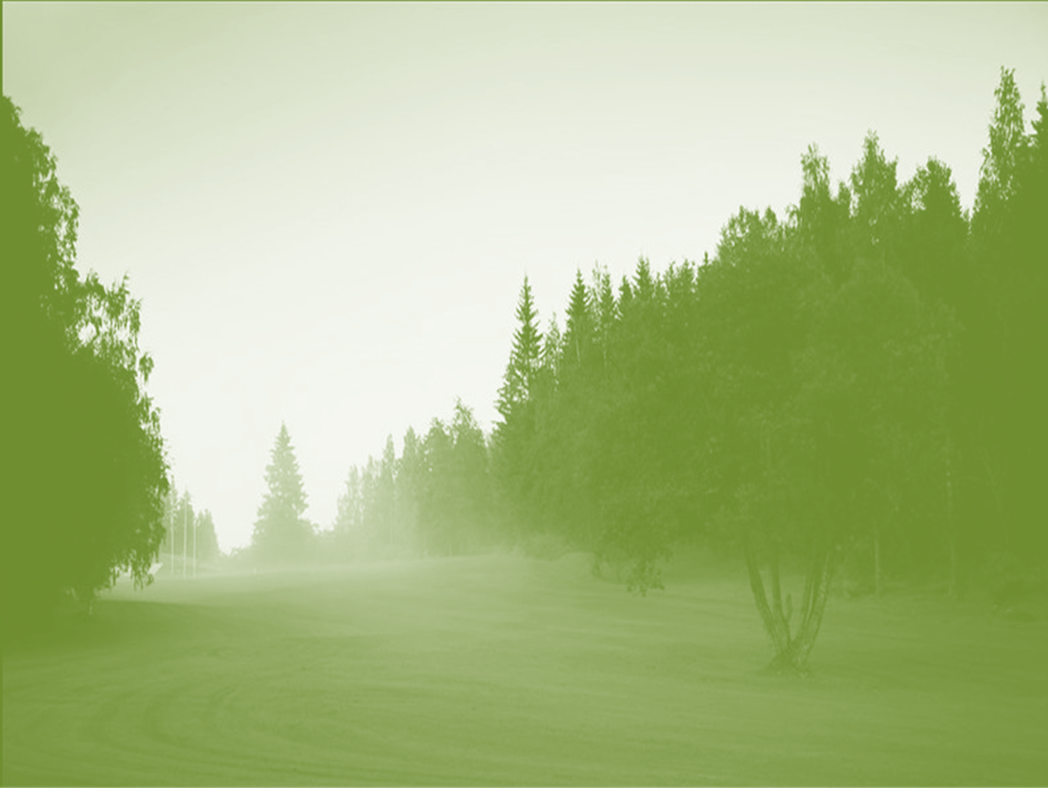
فضل مجالس الذكر و ثمارها
إحفاء الملائكة للجالسين.
غشيان الرحمة.
نزول السكينة و الطمأنينة و انشراح الصدر.
يذكرهم الله في ملأ خير من ملئهم.
يباهي بهم الملائكة (ما أجلسكم...).
بوابة المغفرة : «قوموا فقد غفرت لكم».
رصيد حسنات.
لماذا ؟

Slide 5
لا يشقى جليسهم (من أجل عين...).
وجبت محبتي...
الحشر : ”ليبعثن....“
ظل الرحمان.
سبب عظيم لحفظ اللسان.

Slide 6
الإيواء : ثلاث نفر.
مجلس ذكر يكفر 70 مجلس سوء.

Slide 7
غنيمة مجلس الذكر
الجنة

Slide 8
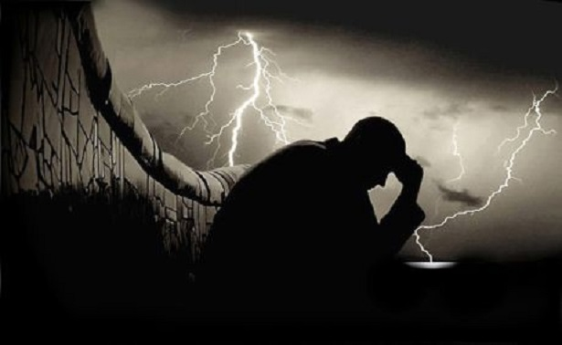
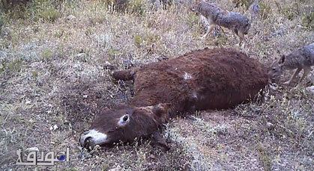
مجالس السوء
الثرة.
الجيفة.

Slide 9
إن شاء عذبهم... (الوجوب).
عواقب وخيمة : قسوة القلب.

Slide 11
آداب مجالس الذكر
الجلوس حلقا.
توقير العلماء و الدعاة و التواضع للعلم.
حسن الإنصات.
حضور القلب.

Slide 12
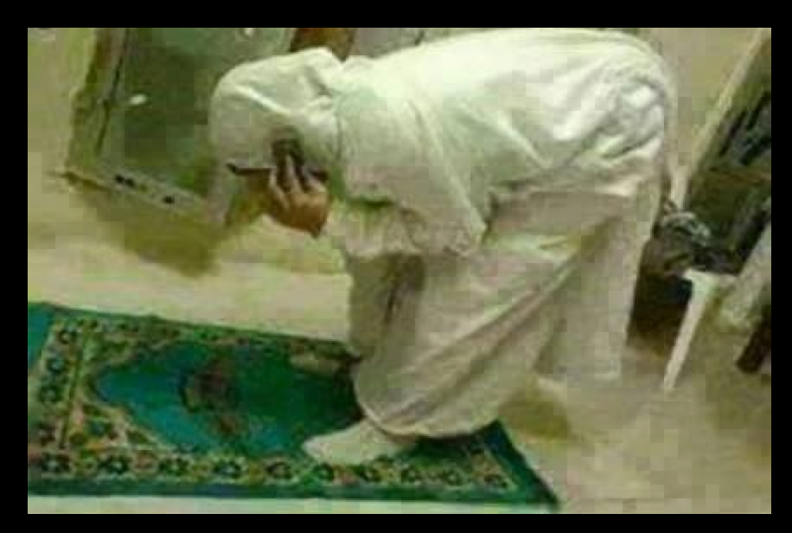
الحفاظ على الحال الوهبي (سيدنا أبي بكر و حنظلة...).

Slide 13
الواجب
تجديد النية : - الطاعة، القرب من الله عز و جل.
- طلب العلم.
- الذكر....
- (الأخوة، الإمام الشافعي).
التعلق : موعد مع الله عز و جل، بركة المجلس (الإمام أحمد بن حنبل) الوجبة الرئيسية.
التأدب.
التطبيق.
التبليغ.
كفارة المجلس.
إذا افتقدنا مجالس الذكر ؟

